Slide 1


§4 具有某些特性的函数
本节将着重讨论函数的有界性、单
调性、奇偶性与周期性.
一、有界函数
二、单调函数
三、奇函数与偶函数
四、周期函数
返回

Slide 2


一、有界函数
定义1 设 f 定义在D上.

Slide 3
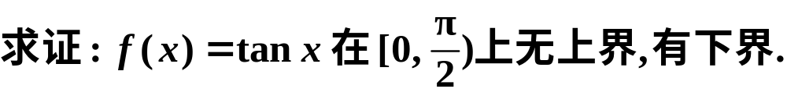
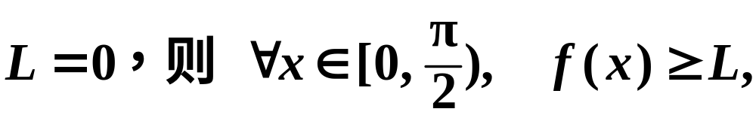

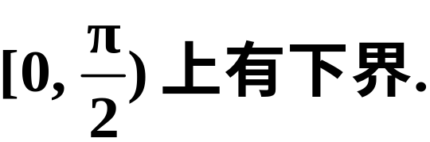
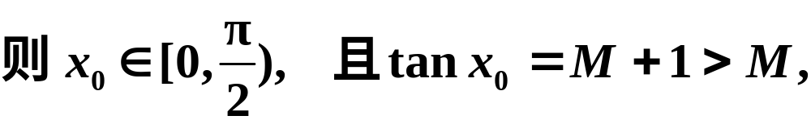
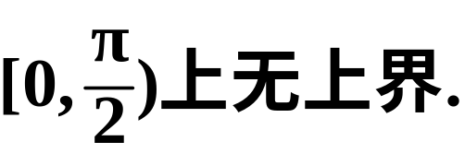
例1
证

Slide 4


例2
证

Slide 5
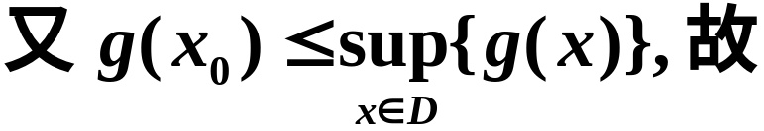
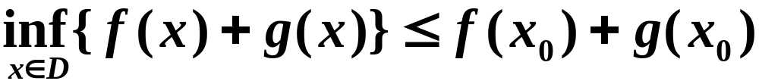
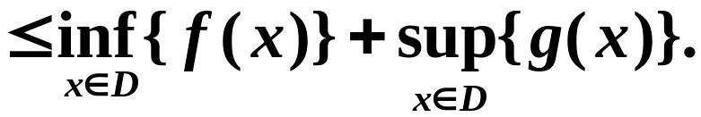
例3
证
因此

Slide 6

二、单调函数
定义2

Slide 7



例4
证
由归纳法,若已证

Slide 9









例5
增.

Slide 10



定理1.2
证
只有一个

Slide 11
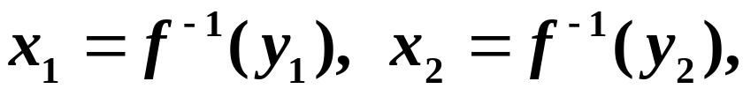
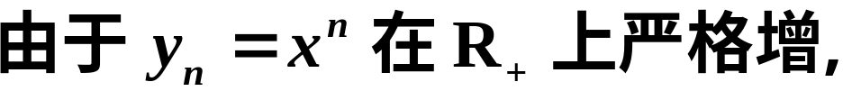



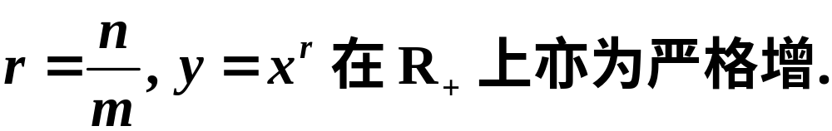
例6

Slide 12

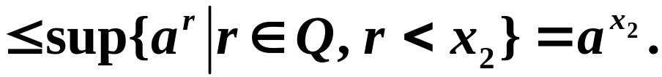
例7
证

Slide 13


Slide 14






三、奇函数和偶函数
定义3

Slide 15

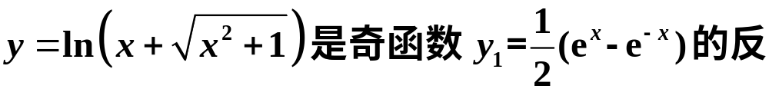
也是奇函
数.

Slide 16
四、周期函数
定义4
见后图.

Slide 17





1
-3
-2
-1
O
1
2
3
例8
注1 周期函数的定义域不一定是R. 例如：
注2 周期函数不一定有最小周期. 例如狄利克雷函
数以任意正有理数为周期，但没有最小周期.

Slide 18



例9 任意正有理数是狄利克雷函数 的周期.
证 设
因此,

Slide 19

复习思考题
1. f(x)在[a,b]上定义，是否一定存在某个区间
上是单调函数?
2.构造在[0,1]上定义的函数f(x),使其在任何
3. 用肯定语句叙述下列概念:
(1) 非周期函数；（2）非奇函数；
(3) 非单调增函数.

